Slide 1
C ile 8051 Mikrodenetleyici Uygulamaları
BÖLÜM 2
8051 Mikrodenetleyicisine Giriş

Slide 2
Amaçlar
8051 mikrodenetleyicisinin tarihi gelişimini açıklamak
8051 mikrodenetleyicisinin mimari yapısını kavramak
8051 mikrodenetleyicisinin fiziksel özelliklerini tanımlamak
8051 mikrodenetleyicisinin içyapısını kavramak

Slide 3
MCS-51 Ailesi
8048 dünyada üretilen ilk mikrodenetleyicidir.
1976 yılında INTEL şirketi tarafından üretilmiştir.
Üretiminde yaklaşık 17,000 transistör kullanılmıştır.
8048 kısa sürede kontrol uygulamalarının değişmez elemanı olmuştur.
1980 yılında MCS-51 mikrodenetleyici ailesinin ilk ürünü 8051 mikrodenetleyicisi piyasaya sürmüştür.
Üretiminde yaklaşık 60,000 transistör kullanılmıştır.
Günümüzde bir Standard haline gelmiştir.
INTEL firmasından izin alan bir çok firma 8051 ve türevlerini üretmektedir.

Slide 4
8051 tabanlı μdenetleyiciler ve özellikleri
 | Model | Veri Belleği |  | Kod Belleği |  |  | Haberleşme Protokolü |  |  |  | Z/S | WD | ADC | Port
 |  | RAM | XRAM | ROM | EEPROM | FLASH | UART | I2C | CAN | SPI
ATMEL | T80C51 | 128 | - | 4K | - | - | Var | - | - | - | 2 | - | - | 32
 | T83C51RB2 | 256 | 256 | 16K | - | - | Var | - | - | - | 3 | Var | - | 32
 | T89C51RC2 | 256 | 1K | - | - | 32K | Var | - | - | Var | 3 | Var | - | 48
 | AT89S4D12 | 256 | - | - | - | 132K | Var | - | - | Var | 3 | - | - | 40
 | T89C51CC01 | 256 | 1K | - | 2K | 32K | Var | - | Var | Var | 3 | Var | 10-bit | 53
I NTEL | 80C31 | 128 | - | – | - | - | Var | - | - | - | 3 | - | - | 32
 | 80/87C51 | 128 | - | 4K | - | - | Var | - | - | - | 3 | - | - | 32
 | 80C52 | 128 | - | 8K | - | - | Var | - | - | - | 3 | - | - | 32
PHI L I PS | 80C528 | 256 | 256 | - | - | - | Var | - | - | - | 3 | Var | - | 48
 | 80C557 | 256 | 1792 | - | - | - | Var | - | - | - | 3 | - | 10-bit | 40
 | 87C591 | 256 | 256 | - | 16K | - | Var | Var | Var | - | 3 | Var | 10-bit | 32
 | 89C668 | 256 | 8K | - | - | 64K | Var | Var | - | Var | 3 | - | - | 40
 | 8xC51RD2 | 256 | 768 | - | - | 64K | Var | - | - | Var | 3 | Var | - | 32
DALLAS | DS5000(T) | 128 | 32K | - | - | - | Var | - | - | - | 2 | - | - | 32
 | DS5002(FP) | 128 | 128K | - | - | - | Var | - | - | - | 2 | - | - | 32
 | DS83C520 | 256 | 1K | 16K | - | - | Var | - | - | - | 3 | Var | - | 32
 | DS80C390 | 256 | 4K | - | - | - | Var | - | - | - | 3 | Var | - | 32
 | DS89C420 | 256 | 1K | - | - | 16K | Var | - | - | - | 3 | Var | - | 32
Cy g n A l | C8051F005 | 256 | 2K | - | - | 32k | Var | Var | - | Var | 4 | - | 12-bit | 64
 | C8051F020 | 256 | 4K | - | - | 64K | Var | Var | - | Var | 5 | - | 12-bit | 64
 | C8051F300 | 256 | - | - | - | 8K | Var | - | - | Var | 3 | - | 8-bit | 32

Slide 5
8051’in Genel Yapısı
Kontrol uygulamalarına yönelik 8 bit CPU
Mantıksal işlemci (tek-bit lojik işlemler)
64 KB program hafıza ve veri hafıza adres alanı
4K ROM, (0-64K arasında)
128 Bayt RAM, (256 bayt’a çıkabilir)
4 tane 8-bit Giriş/Çıkış portu (32 uç)
2 tane 16-bit zamanlayıcı/sayıcı
Full duplex UART (Universal Asynchronous Receiver Transmitter)
İki öncelik seviyesine sahip 6-kaynak/5 vektörlü kesme donanım yapısı

Slide 6
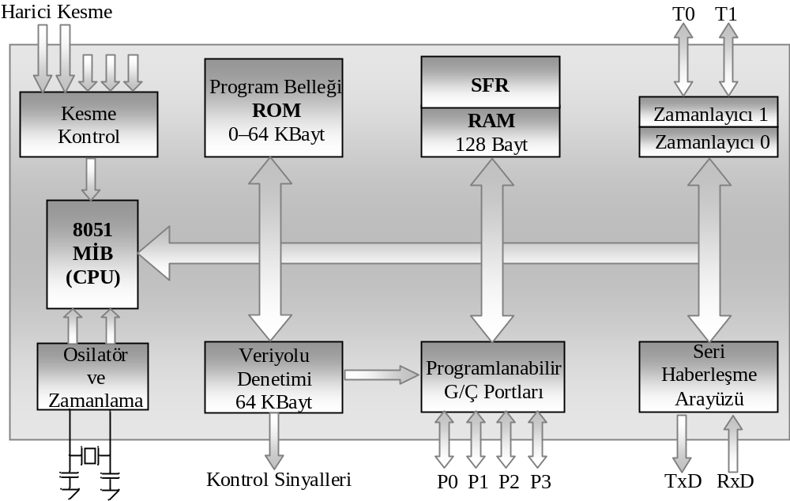
8051 Blok Diyagramı

Slide 7
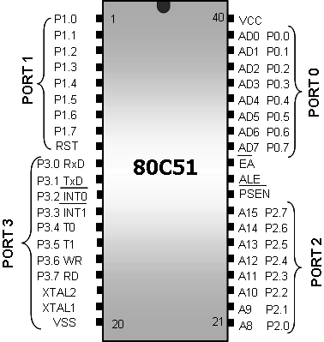
8051 μdenetleyicisinin Uç Fonksiyonları
8051 mikrodenetleyicisinin standartta 8-bitlik dört adet giriş/çıkış portu bulunmaktadır.
Aynı şekilde 8051’in harici uçları birkaç fonksiyon gerçekleştirebilecek şekilde tasarlanmıştır.

Slide 8
8051 μdenetleyicisinin Uç Fonksiyonları
8051’in ayak bağlantıları
  Besleme uçları
  Kontrol uçları
  Programlanabilir Giriş/Çıkış uçları

Slide 9
Besleme Uçları
8051’in 40 nolu pini VCC
20 nolu pini GND ucudur
8051 mikrodenetleyicisi tek bir 5v’luk kaynaktan beslenir.
Teknolojinin ilerlemesi ile daha düşük güç tüketimi olan mikrodenetleyiciler üretilmeye başlanmıştır.

Slide 10
Kontrol Uçları
Kontrol hatları, mikrodenetleyicinin dışarıdaki bir durumu ya da devreyi kontrol etmesini sağlar.
8051 mikrodenetleyicisinin 5 adet kontrol ucu bulunmaktadır.
  PSEN
  ALE
  EA
  RESET
  Osilatör girişleri

Slide 11
Kontrol Uçları
PSEN(Program Store Enable)
Harici program (kod) belleğini yetkilendirmek için kullanılan kontrol sinyalidir.
Düşük seviyede (lojik ‘0’) aktif olan bu uç 8051’in 29 nolu pinidir.
Genellikle EPROM’un okunmasına izin veren OE (Output Enable) ucuna bağlanır.
Harici bellek okumalarında aktif yapılırken, dahili ROM’dan bir program çalıştırıldığında ise pasiftir.

Slide 12
Kontrol Uçları
ALE(Adress Latch Enable)
8051’in 30 nolu pinidir
P0 portundaki bilginin veri ya da adres olup olmadığı seçimini yapmak için kullanılır.
Adres bilgisi Port 0’a aktarıldığında ALE ucu aktif (lojik ‘1’) olur.
Port 0’da veri bilgisi bulunduğunda ise pasif (lojik ‘0’) olur.
ALE, adres ve veriyi birbirinden ayırmak için bir latch (tutucu) entegresinin gate (yetkilendirme) ucuna bağlanır.
Genelde 74573 veya 74373 entegreleri bu fonksiyonu gerçekleştirmek üzere kullanılır.
Bu pin aynı zamanda dahili EPROM bulunduran 8051’lerde programlama giriş sinyali olarak da kullanılır.

Slide 13
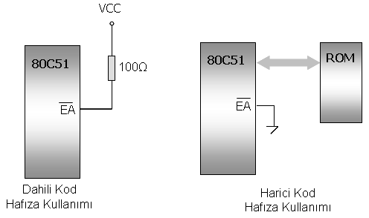
Kontrol Uçları
EA(External Access)
8051’in 31 nolu bacağıdır ve düşük seviyede aktiftir.
+5v’luk besleme gerilimine ya da şaseye bağlanır.
Eğer +5v’a bağlanırsa programlar dahili ROM’dan, şaseye bağlanırsa sadece harici bellekten çalıştırılır.

Slide 14
Kontrol Uçları
RESET
8051’i yeniden başlatmak için kullanılan en yüksek öncelikli kesme sinyalidir.
yüksek seviye (lojik ‘1’) yapıldığında reset işleminin gerçekleştirilmesi için en az 2 makine saykılının geçmesi gerekmektedir.
Dahili kaydedicilerin içerikleri başlangıç durumundaki değerler ile yenilenir.

Slide 15
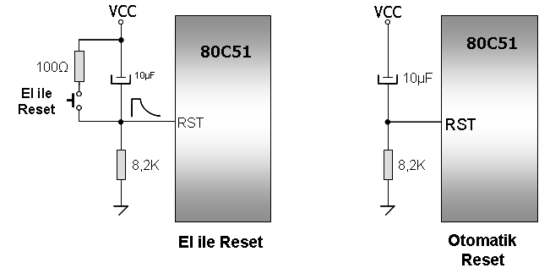
Kontrol Uçları
RESET
El ile (manual) ve otomatik (power on) olmak üzere iki şekilde gerçekleştirilir.

Slide 16
Kontrol Uçları
Osilatör Girişleri
8051’in XTAL1 ve XTAL2 olmak üzere 2 adet osilatör girişi vardır.
Bu girişlere içerisindeki osilatörlere kaynak teşkil edecek şekilde bir rezonans devresi bağlanır.
Genellikle bir kristal bu görevi yerine getirir.
MCS-51 ailesindeki çoğu mikrodenetleyicinin nominal kristal frekansları 12 MHz’dir.

Slide 17
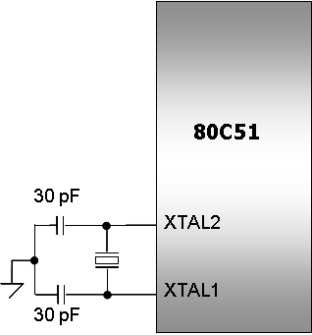
Kontrol Uçları
Osilatör Girişleri
Kondansatörlerin değeri kritik değildir. 27-47 pF arasında seçilebilir, ancak genellikle 30 pF kullanılır.

Slide 18
Giriş/Çıkış Uçları
Port 0 (P0)
Port 0, iki amaç için kullanılabilen 8 ayaktan oluşan bir porttur.
En az sayıda eleman içeren bir sistemin tasarımında genel amaçlı G/Ç portu olarak kullanılır.
büyük çaplı tasarımlarda hem veri hem de adres yolu olarak kullanılır.
Genel amaçlı G/Ç portu olarak kullanıldığında, açık drain olduğundan çekme dirençleri (pull-up resistor) kullanılmalıdır.

Slide 19
Giriş/Çıkış Uçları
Port 1 (P1)
Sadece G/Ç hattı olarak kullanılır
Port 1’in uçları (pin) P1.0, P1.1 vb. şekilde adlandırılır.
P1 pinlerinin ikinci bir görevi olmadığından harici elemanlar için arayüz olarak kullanılabilirler.
Port 2 (P2)
İki amaçlı kullanıma sahip olan P2, harici belleğe ihtiyaç duyulduğunda adresin yüksek değerlikli 8 hattını (A8-A15) oluşturur
Harici belleğe gerek duyulmadığında genel amaçlı G/Ç hattı gibi kullanılabilir.
Port 3 (P3)
8051’in iki amaçlı portlarından birisidir.
Genel amaçlı olarak kullanılabildiği gibi çeşitli alternatif özelliklere sahip olan her bir bacağı sayesinde farklı amaçlar içinde kullanılabilir.

Slide 20
Giriş/Çıkış Uçları
Port 3 (P3)
Port 3’ün alternatif fonksiyonları
Uç | İsim | Bit Adresi | İşlevi
P3.0 | RxD | B0H | Seri kanal veri girişi
P3.1 | TxD | B1H | Seri kanal veri çıkışı
P3.2 | INT0 | B2H | Harici kesme 0 girişi
P3.3 | INT1 | B3H | Harici kesme 1 girişi
P3.4 | T0 | B4H | Zamanlayıcı/sayıcı 0 harici girişi
P3.5 | T1 | B5H | Zamanlayıcı/sayıcı 1 harici girişi
P3.6 | WR | B6H | Harici belleğe yazma işareti çıkışı
P3.7 | RD | B7H | Harici bellekten okuma işareti çıkışı

Slide 21
Detaylı Port Yapısı
80C51 mikrodenetleyicisinde bulunan portlar
  bir adet latch (SFR’deki P0, P1, P2 ve P3)
  bir giriş tamponu
  bir adet de çıkış sürücüsünden meydana gelmektedir.
Bütün portlar iki yönlüdür yani hem çıkış hem de giriş olarak kullanılabilmektedir.
Port 0 ve Port 2’nin çıkış sürücüsü ile P0’ın giriş tamponu harici hafızaya erişimde kullanılmaktadır.

Slide 22
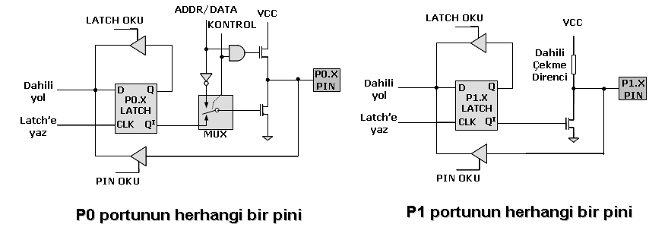
Detaylı Port Yapısı

Slide 23
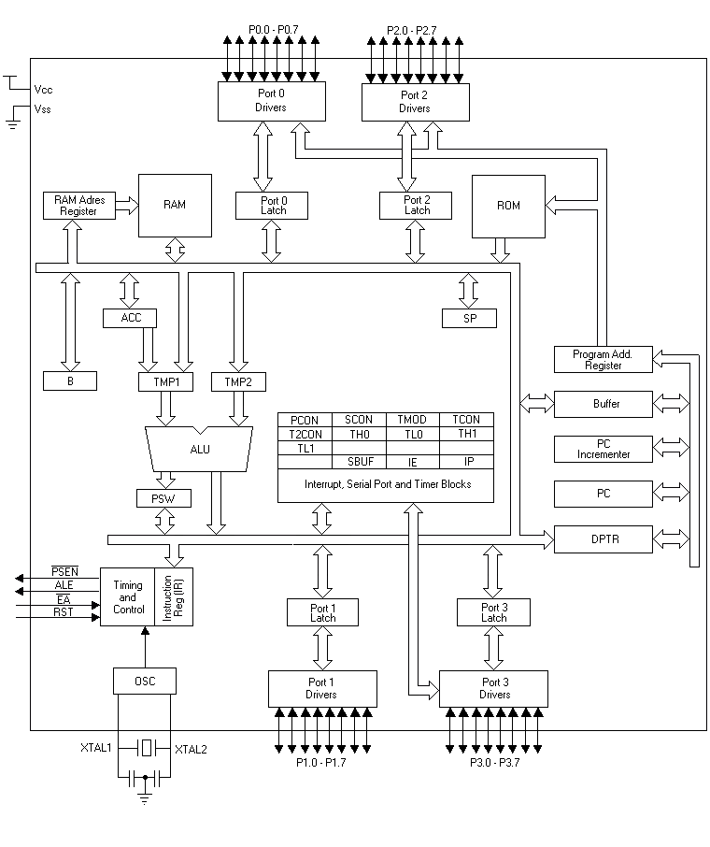
8051 μdenetleyicisinin Ayrıntılı Mimarisi

